Slide 1










FreeRTOS 内核实现与应用开发实战指南
软件定时器
淘宝：fire-stm32.taobao.com
论坛： www.firebbs.cn
扫描进入淘宝店铺

Slide 2
主讲内容
01
软件定时器的基本概念
02
软件定时器的应用与精度
03
FreeRTOS软件定时器的实现
参考资料:《FreeRTOS 内核实现与应用开发实战指南》

Slide 3
软件定时器的基本概念
硬件定时器是芯片本身提供的定时功能。一般是由外部晶振提供给芯片输入时钟，芯片向软件模块提供一组配置寄存器，接受控制输入，到达设定时间值后芯片中断控制器产生时钟中断。
软件定时器是由操作系统提供的一类系统接口，它构建在硬件定时器基础之上，使系统能够提供不受硬件定时器资源限制的定时器服务。
使用硬件定时器时，每次在定时时间到达之后就会自动触发一个中断，用户在中断中处理信息；而使用软件定时器时，需要我们在创建软件定时器时指定时间到达后要调用的函数（即回调函数），在回调函数中处理信息。两次触发回调函数的时间间隔xTimerPeriodInTicks叫定时器的定时周期

Slide 4
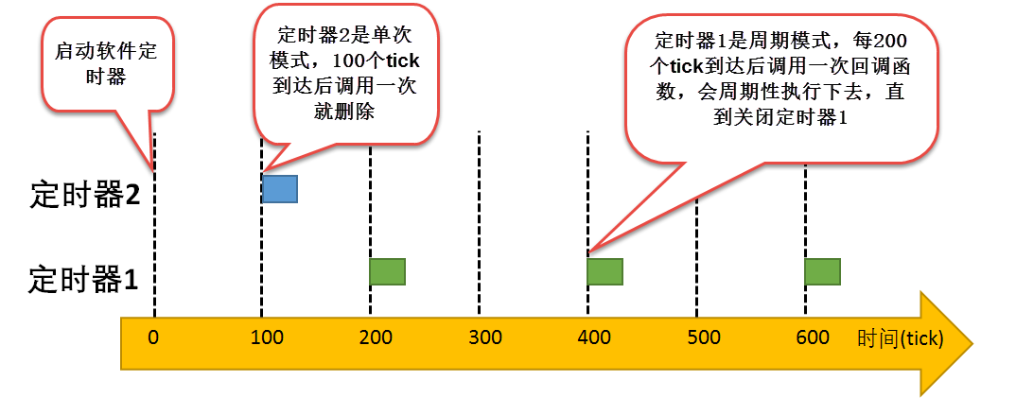
软件定时器
FreeRTOS操作系统提供软件定时器功能，软件定时器的使用相当于扩展了定时器的数量，允许创建更多的定时业务。FreeRTOS软件定时器功能上支持：
裁剪：能通过宏关闭软件定时器功能。
软件定时器创建。
软件定时器启动。
软件定时器停止。
软件定时器复位。
软件定时器删除。
支持单次模式。
支持周期模式。

Slide 5
定时器的应用
硬件定时器受硬件的限制，数量上不足以满足用户的实际需求，无法提供更多的定时器，那么可以采用软件定时器来完成。
软件定时器更适用于对时间精度要求不高的任务。

Slide 6
软件定时器的精度
在操作系统中，通常软件定时器是以系统节拍周期为计时单位。
由于节拍定义了系统中定时器能够分辨的精确度，系统可以根据实际系统CPU的处理能力和实时性需求设置合适的数值，系统节拍周期的值越小，精度越高，但是系统开销也将越大。

Slide 7
软件定时器的运作
软件定时器是可选的系统资源，在创建定时器的时候会分配一块内存空间。当用户创建并启动一个软件定时器时， FreeRTOS会根据当前系统时间及用户设置的定时确定该定时器唤醒时间，并将该定时器控制块挂入软件定时器列表，FreeRTOS中采用两个定时器列表维护软件定时器，pxCurrentTimerList与pxOverflowTimerList是列表指针，在初始化的时候分别指向xActiveTimerList1与xActiveTimerList2。
1 PRIVILEGED_DATA static List_t xActiveTimerList1;
2 PRIVILEGED_DATA static List_t xActiveTimerList2;
3 PRIVILEGED_DATA static List_t *pxCurrentTimerList;
4 PRIVILEGED_DATA static List_t *pxOverflowTimerList;

Slide 8
定时器的通信
FreeRTOS的软件定时器还有采用消息队列进行通信，利用“定时器命令队列”向软件定时器任务发送一些命令，任务在接收到命令就会去处理命令对应的程序，比如启动定时器，停止定时器等。
xTimerQueue：定时器命令队列。

Slide 9
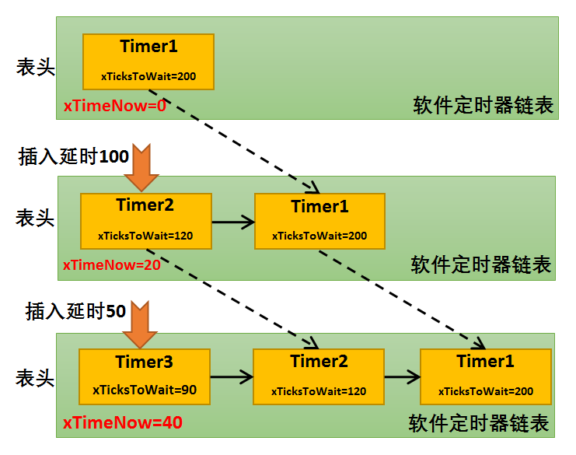
软件定时器列表

Slide 10
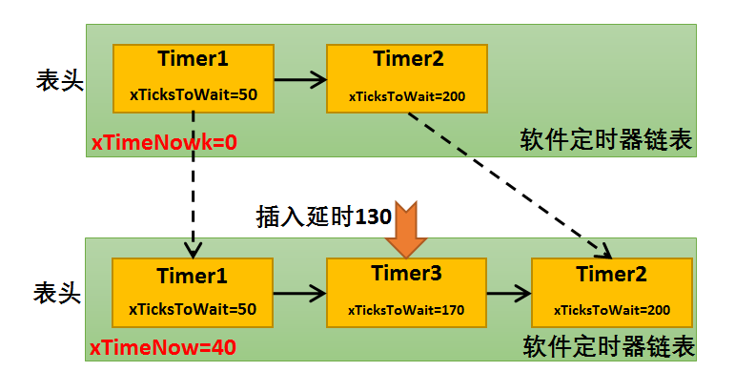
软件定时器列表
那么系统如何处理软件定时器列表？

Slide 11
软件定时器注意事项
使用软件定时器时候要注意以下几点：
软件定时器的回调函数中应快进快出
软件定时器任务应该使用最高优先级。

Slide 12
软件定时器控制块
软件定时器名字、列表项、周期、自动重装载、ID、回调函数
typedef struct tmrTimerControl {
····
····
····
} xTIMER

Slide 13
FreeRTOS的软件定时器实现
软件定时器创建函数：xTimerCreate() 与 xTimerCreateStatic()
创建成功后是处于休眠状态。
TimerHandle_t xTimerCreate( const char * const pcTimerName,
const TickType_t xTimerPeriodInTicks,
const UBaseType_t uxAutoReload,
void * const pvTimerID,
TimerCallbackFunction_t pxCallbackFunction );
回调函数的类型：
typedef void (*TimerCallbackFunction_t)( TimerHandle_t xTimer );

Slide 14

FreeRTOS 内核实现与应用开发实战指南
THANKS
论坛： www.firebbs.cn
淘宝：fire-stm32.taobao.com
扫描进入淘宝店铺

